Slide 1
Big Data (Praxis-Teil)
HDFS - Benutzung

Slide 2
Hausaufgaben
Vorgestelltes nachbauen
Master & Slave aufsetzen
2 VMs
Weitere Hinweise: https://www.javatpoint.com/hadoop-installation
Dateien hinzufügen und im Web HDFS suchen & finden

Slide 3
Aufsetzen HDFS
Voraussetzungen
Virtualbox (https://www.virtualbox.org/)
Ubuntu Install ISO (z.B. von https://help.ubuntu.com/community/Installation/MinimalCD) Ubuntu 18.04 „Bionic Beaver“ 64 Bit
Internetverbindung
1. Teil (Letzter Termin) durchgeführt

Slide 4
File Storage nutzen
HDFS Operations
Navigiere zu $HADOOP_HOME/bin
Befehle ausführen mit: hadoop fs <args>
<args> -- Angelehnt an typische Linux-CMDs

Slide 5
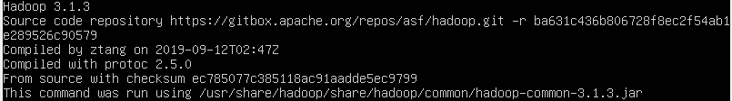
File Storage nutzen
HDFS Operations
Navigiere zu $HADOOP_HOME/bin
Befehle ausführen mit: hadoop fs <args>
Z.B.: hadoop fs –ls
Z.B.: hadoop version

Slide 6

File Storage nutzen
HDFS Operations
hadoop fs –ls /
Listet Dateien und Ordner auf

Slide 7
File Storage nutzen
HDFS Operations
hadoop fs –mkdir /mydata
Erzeugt einen Ordner im Hadoop Filesystem Root

Slide 8
File Storage nutzen
HDFS Operations
hadoop fs –mkdir /mydata/mylogs
Wie kann nun der Inhalt des Ordners /mydata angesehen werden?

Slide 9
File Storage nutzen
HDFS Operations
hadoop fs –mkdir /mydata/mylogs
Wie kann nun der Inhalt des Ordners /mydata angesehen werden?
Variante 1:
hadoop fs –ls /mydata

Slide 10
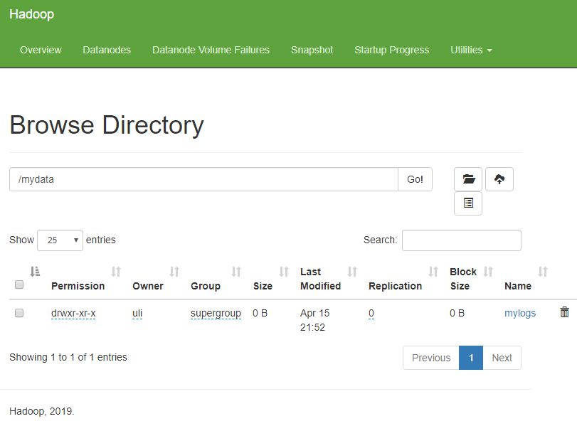
File Storage nutzen
HDFS Operations
hadoop fs –mkdir /mydata/mylogs
Wie kann nun der Inhalt des Ordners /mydata angesehen werden?
Variante 2:
Web-UI → Utilities → Browse the file system

Slide 11
Wiederholung
Hadoop Web – UI (mit default Einstellungen)
http://<HADOOPIP>:9870
In unserem Beispiel:
http://192.168.178.80:9870/

Slide 12
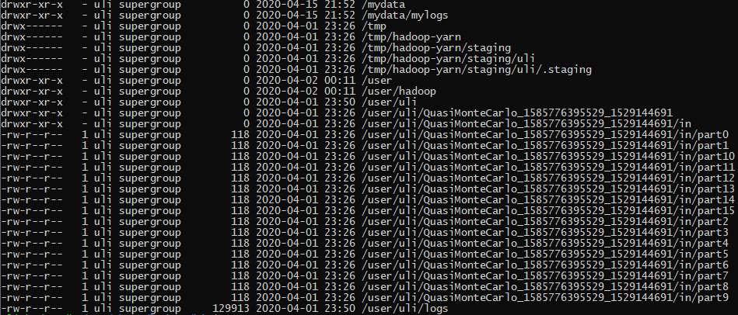
File Storage nutzen
HDFS Operations
hadoop fs –ls –R /
Zeigt alle Dateien und Ordner im Root-Verzeichnis REKURSIV an

Slide 13
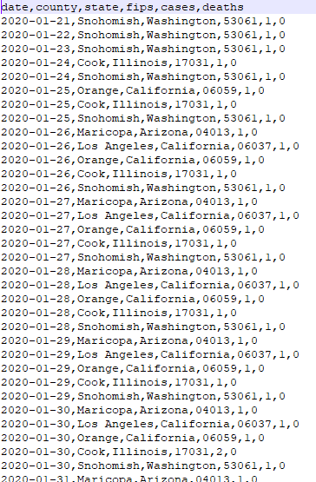
File Storage nutzen
Daten in den Cluster laden und umgekehrt Vorbereitungsarbeiten:
Daten suchen und in File-System laden. Z.B. Covid-19 Infektionsdaten von kaggle.com
pscp Um Daten vom Host-System auf VM zu kopieren z.B. in /home/<USER>/tmp Falls nicht vorhanden: Putty installieren (https://www.ssh.com/ssh/putty/download)

Slide 14
File Storage nutzen
Daten in den Cluster laden und umgekehrt
Host:
hadoop fs –mkdir /user/<USER>/covid
hadoop fs –put <localsrc> <destination>
hadoop fs –put /home/<USER>/tmp/covid/covid_us-countries.csv /user/<USER>/covid

Slide 15
Hausaufgabe I
Einen beliebigen Datensatz (z.B. Covid-Daten von Kaggle) in den eigenen Hadoop – Cluster laden und Screenshot von Web-UI (Hadoop) in Moodle hochladen.
Anleitung für Erstellung Screenshot:
Web-UI aufrufen
Utilities
Browse the file System
→ Datei suchen und anklicken
Head the file (first 32K)
→ Screenshot

Slide 16
Daten-Analyse
Fragestellung überlegen
Z.B. sind ergriffene Maßnahmen gegen Corona nützlich?

Slide 17
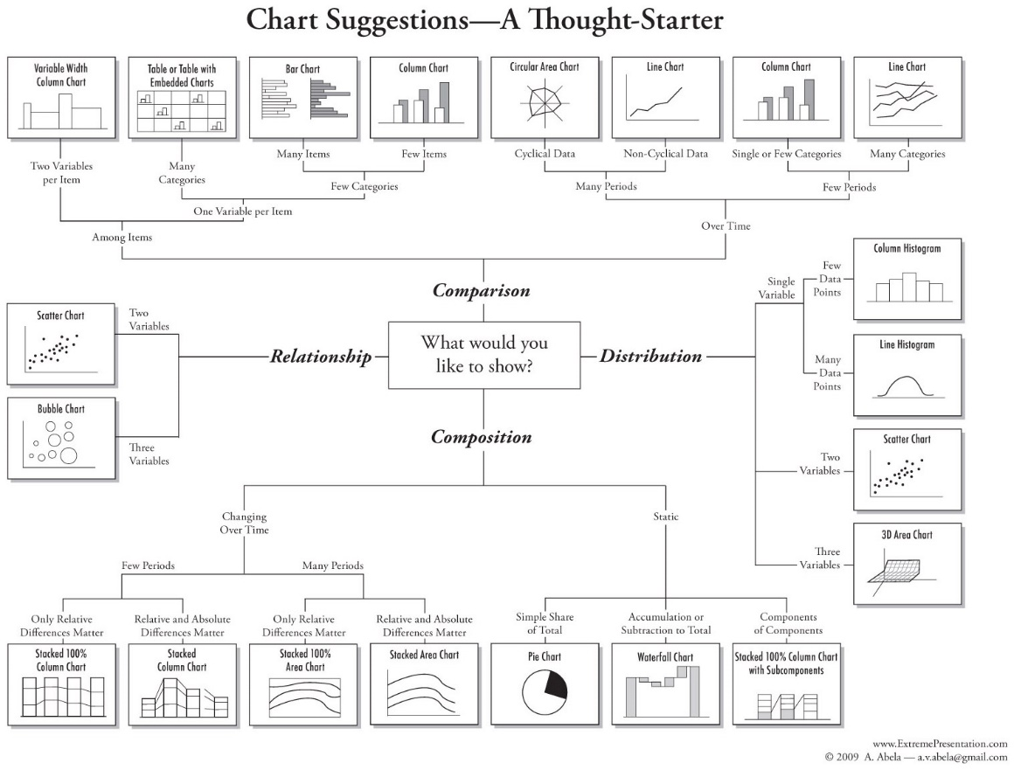
Daten-Analyse
Fragestellung bestimmt Methode

Slide 18
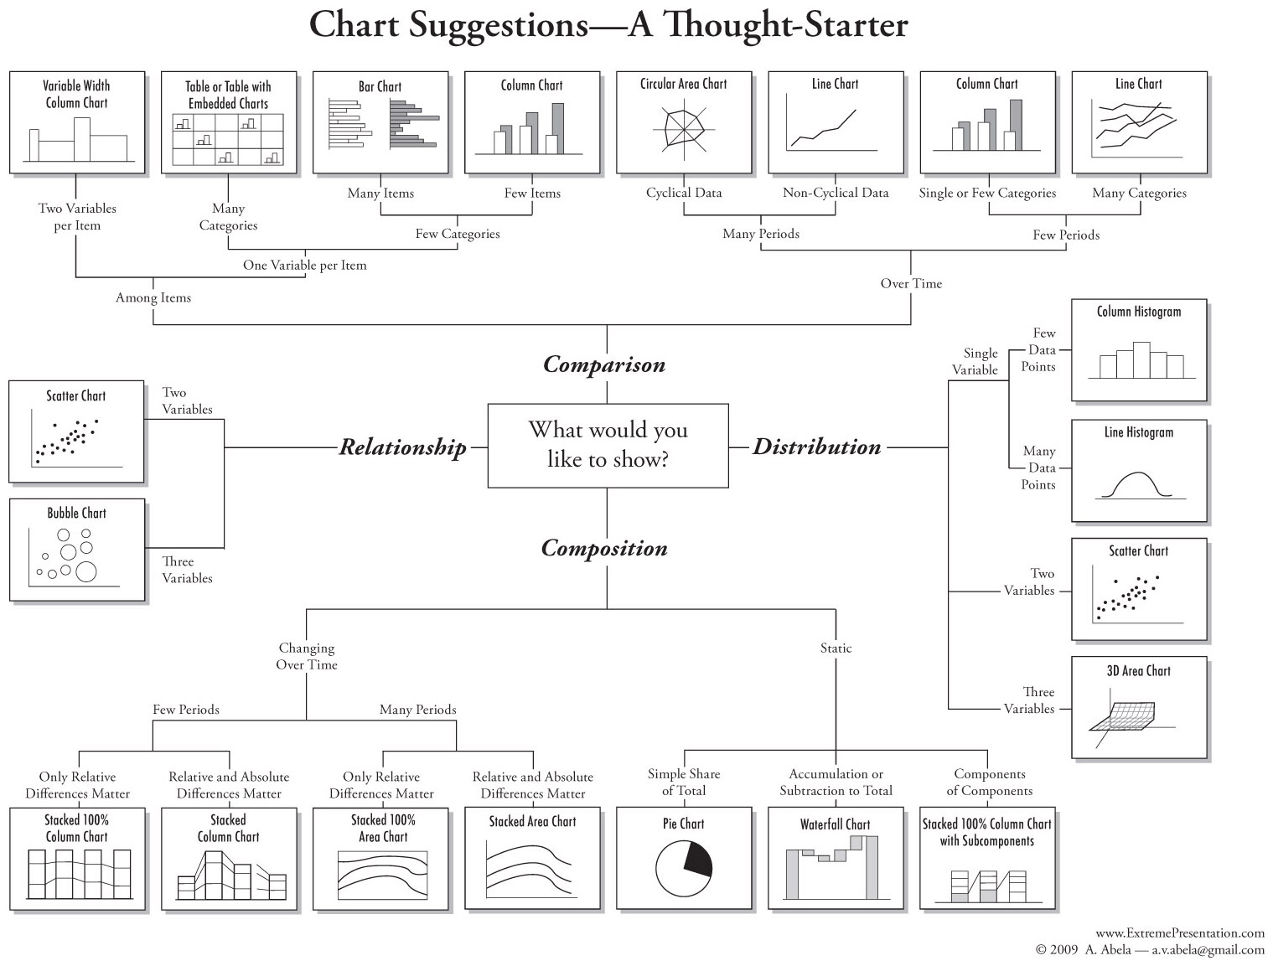
Daten-Analyse
Fragestellung bestimmt Methode

Slide 19
Daten-Analyse
Zeitreihenanalyse
Beispiel Excel

Slide 20


Daten-Analyse
Regressionsanalyse
Lineare Regression
Exponentielle Regression
Basierend auf Methode der kleinsten Quadrate:
z.B.: https://de.wikipedia.org/wiki/Methode_der_kleinsten_Quadrate
Gesucht:
Für Beobachtungen x_i und y_i

Slide 21
Daten-Analyse
Regressionsanalyse
Lineare Regression
Exponentielle Regression
Exponentialgleichung der Form y=A e^Bx annähern.
Schritt: Logarithmieren → ln(y) = ln(A) + Bx = c + dx
Ermitteln von c und d wie bei linearer Regression
Einsetzen: A = e^c und B = d

Slide 22


Daten-Analyse
Fehleranalyse
RMSE
MAPE

Slide 23
Daten-Analyse
Zeitreihenanalyse
Beispiel Excel →
1. Grundsätzliches Vorgehen
2. „Realtime“

Slide 24
Hausaufgabe II
Einen beliebigen Datensatz einer Zeitreihe (nicht Corona-Daten!) in Excel importieren und mittels RMSE oder MAPE feststellen, ob den Daten ein lineares Modell oder ein exponentielles Modell zugrundeliegt.

